Slide 1
TRABAJO FINAL DE LABORATORIA
Grupo:
Javier Criado
Xabier Gabiña
Eneko Garcia
Ainhize Martínez

Slide 2

Índice
Objetivos
Definición de la variable estadística de estudio
Recogida de datos
Análisis de los datos
Estimaciones de parámetros poblacionales
Contraste de hipótesis
Conclusiones

Slide 3

Objetivos
3
Estudiar dos muestras poblacionales diferentes
Trabajando con la misma variable estadística
Poner a prueba nuestros conocimientos en:
Estadística descriptiva
Introducción al muestreo
Estimación de parámetros
Contrastes de hipótesis paramétricas

Slide 4
Definición de la variable estadística de estudio
4
La variable a estudiar es “Edad a la que se empezó a consumir alcohol” la cual dividiremos en dos poblaciones:
X: “Edad a la que se empezó a consumir alcohol en los pueblos”
Y: “Edad a la que se empezó a consumir alcohol en las ciudades”
Podemos comparar los estadísticos descriptivos de las dos poblaciones:
Similitudes
Diferencias

Slide 5
Recogida de datos
5
Mediante una encuesta usando “Google Form”
Un total de 66 participante:
31 de ellas viven en una ciudad (más de 50.000 habitantes)
35 restantes en pueblos (menos de 50.000 habitantes).
De ambas poblaciones hemos escogido una muestra de 30 datos aleatorios con los que trabajaremos.

Slide 6
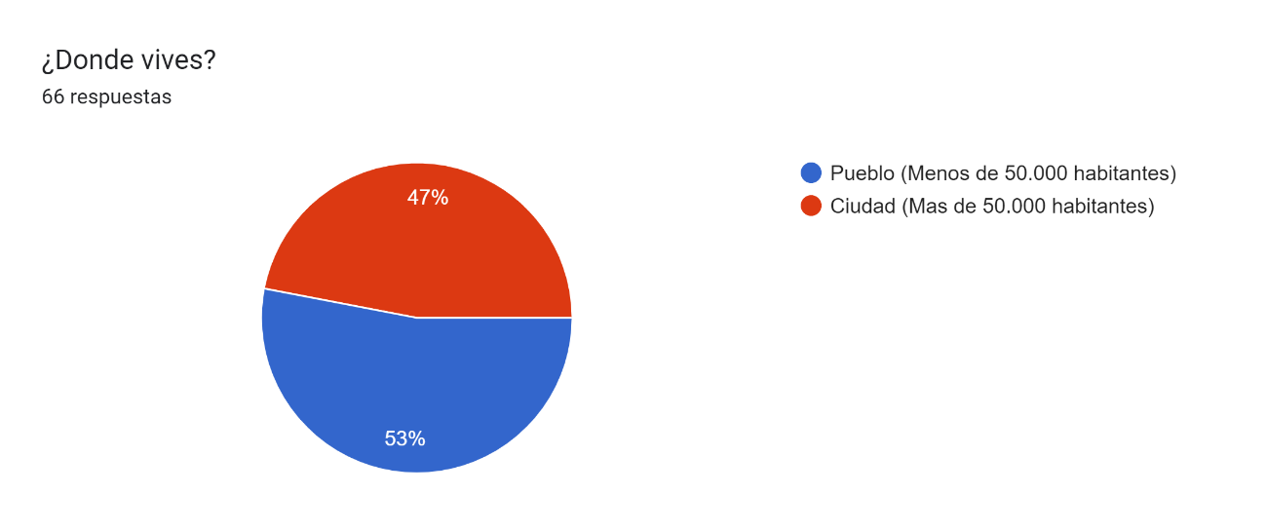
Recogida de datos
6

Slide 7
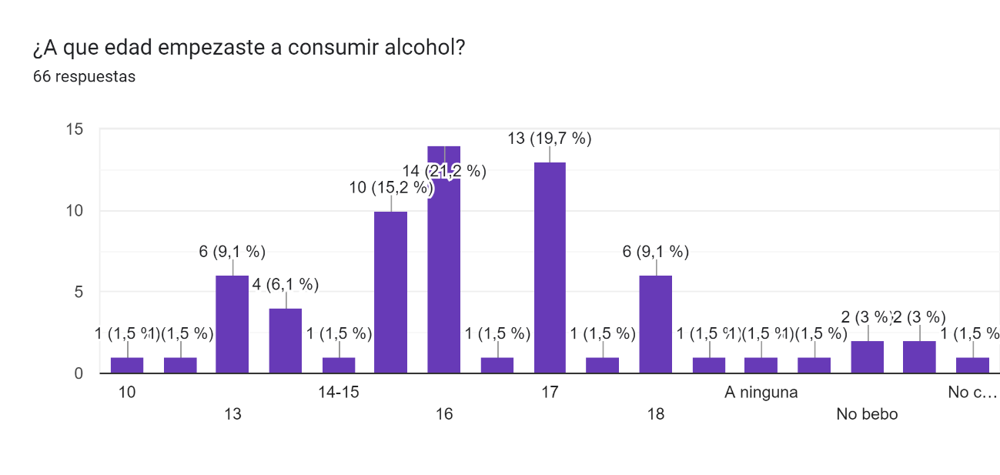
Recogida de datos
7

Slide 8
Análisis de datos
8
Tabla de frecuencias
X: “Edad a la que se empezó a consumir alcohol en los pueblos”
Edad | f | F | h | H
10 | 1 | 1 | 0.0333 | 0.0333
11 | 1 | 2 | 0.0333 | 0.0667
13 | 5 | 7 | 0.1667 | 0.2333
14 | 2 | 9 | 0.0667 | 0.3
15 | 4 | 13 | 0.1333 | 0.4333
16 | 8 | 21 | 0.2667 | 0.7
17 | 6 | 27 | 0.2 | 0.9
18 | 3 | 30 | 0.1 | 1

Slide 9
Análisis de datos
9
Tabla de frecuencias
Y: “Edad a la que se empezó a consumir alcohol en las ciudades”
Edad | f | F | h | H
14 | 2 | 2 | 0.0667 | 0.0667
15 | 7 | 9 | 0.2333 | 0.3
16 | 7 | 16 | 0.2333 | 0.5333
17 | 10 | 26 | 0.3333 | 0.8667
18 | 4 | 30 | 0.1333 | 1

Slide 10
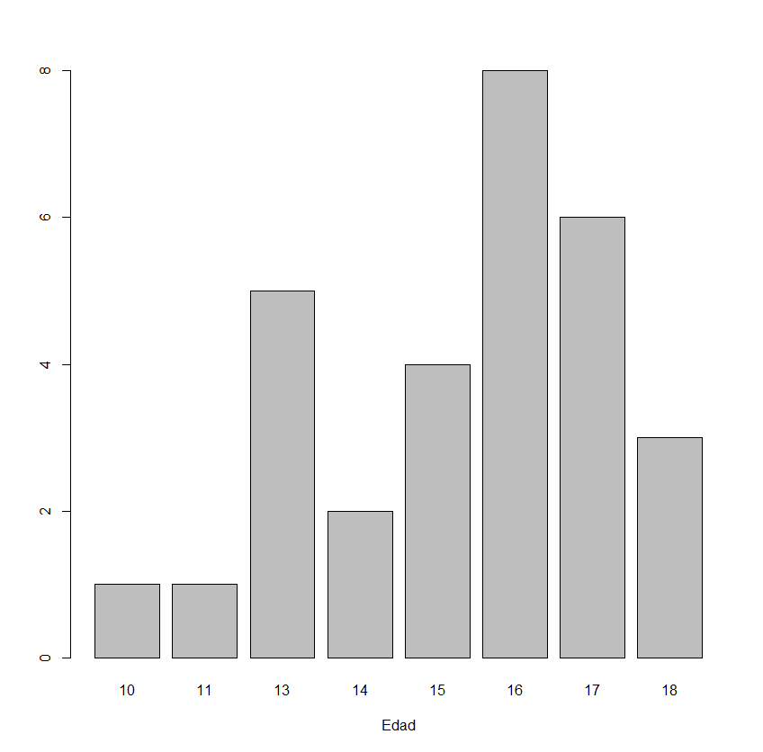
10
Análisis de datos
Histograma:
X: “Edad a la que se empezó a consumir alcohol en los pueblos”

Slide 11
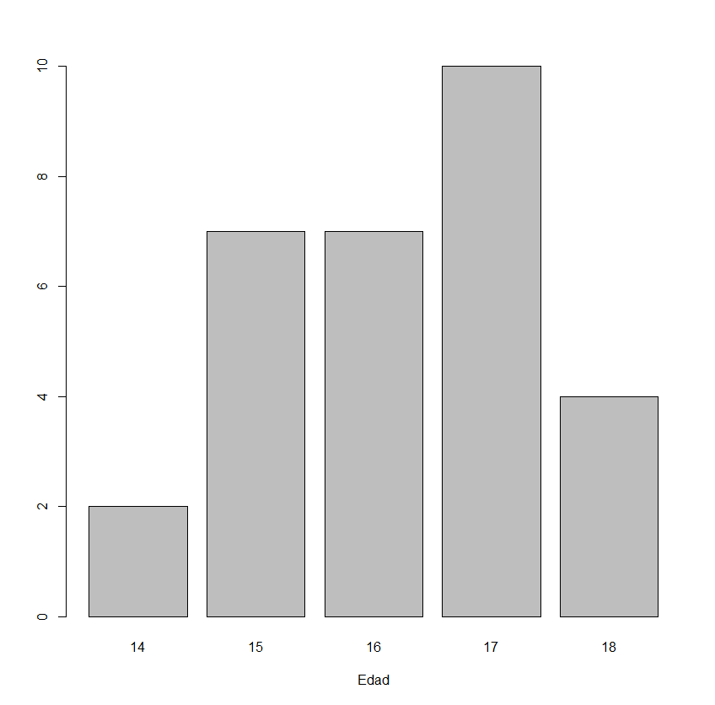
11
Análisis de datos
Histograma:
Y: “Edad a la que se empezó a consumir alcohol en las ciudades”

Slide 12
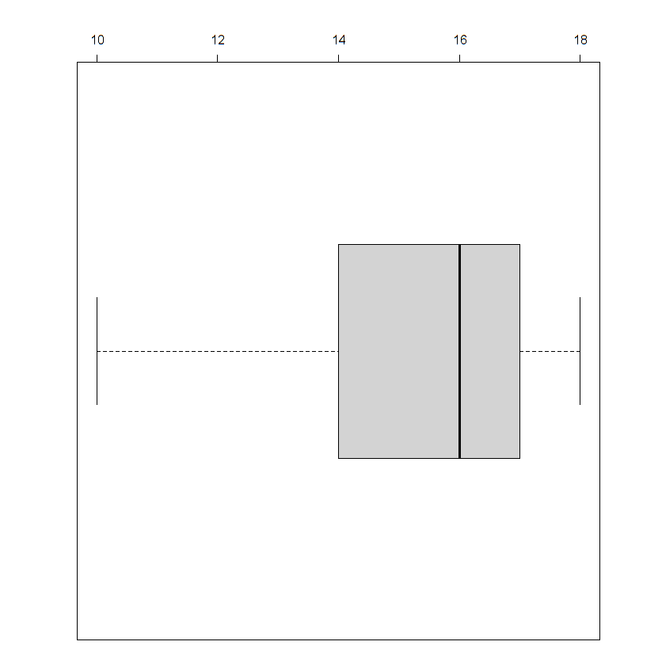
12
Análisis de datos
Boxplot:
X: “Edad a la que se empezó a consumir alcohol en los pueblos”

Slide 13
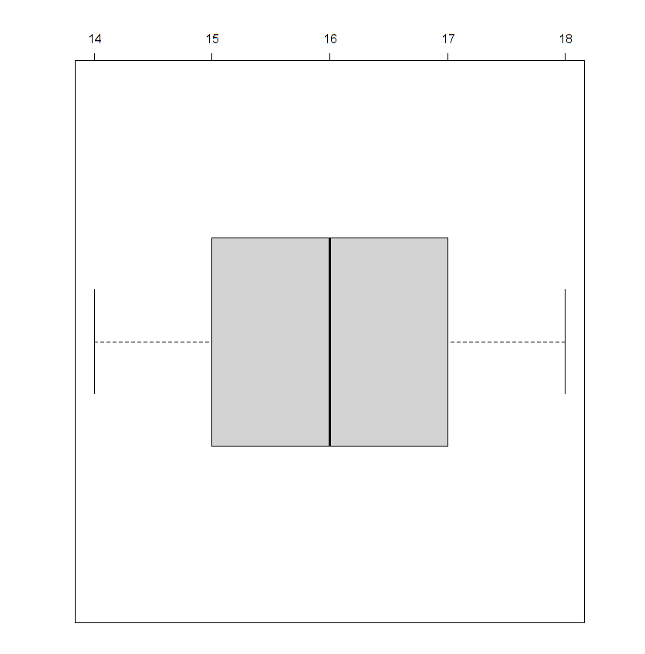
13
Análisis de datos
Boxplot:
Y: “Edad a la que se empezó a consumir alcohol en las ciudades”

Slide 14
Análisis de datos
14
Estadísticos descriptivos
Tendencia central
 | X | Y
Media | 15.26667 | 16.23333
Mediana | 16 | 16
Moda | 16 | 17

Slide 15
Análisis de datos
15
Estadísticos descriptivos
Tendencia de dispersión
 | X | Y
Rango | 8 | 4
Rango intercuartílico | 3 | 2
Varianza | 3.995556 | 1.312222
Desviación típica | 1.998889 | 1.145523
Coeficiente de variación | 0.1309316 | 0.07056608

Slide 16
Análisis de datos
16
Estadísticos descriptivos
Posición Cuartiles
 | X | Y
0% | 10 | 14
25% | 14 | 15
50% | 16 | 16
75% | 17 | 17
100% | 18 | 18

Slide 17
Estimaciones de parámetros poblacionales
17
Nuestra muestra es pequeña y nos permite usar una estimación puntual
No disponemos de información sobre la precisión de tal estimación
Usaremos la estimación por intervalos de confianza

Slide 18
Estimaciones de parámetros poblacionales
18
División de las varianzas:
El intervalo de confianza del 95% de la división de las varianzas :
[1.449254; 6.397274]
El intervalo no contiene el número 1 las varianzas son distintas

Slide 19
Estimaciones de parámetros poblacionales
19
Diferencia de medias:
El intervalo de confianza del 95% de la diferencia de medias:
[-1.8277188; -0.1056146]
El intervalo no contiene el número 0 las medias son distintas

Slide 20
20
Contraste de hipótesis
Comprobamos si la media poblacional de nuestras muestras son iguales con un nivel de significación de 5%
p-valor = 0.02861
0.02861 < 0.05 => se rechaza la H₀ y las medias de las poblaciones son distintas

Slide 21
Contraste de hipótesis
21
En caso de que la media de pueblos > media ciudades con mismo nivel de significación
p-valor = 0.9857
0.9857 > 0.05 => se acepta la H₀
H₀ = media pueblos < media ciudades

Slide 22
22
Conclusiones
La dispersión en los pueblos es mayor.
x: 0.1309 y: 0.0705
En los pueblos se empieza antes a beber.
x: 15.2667 años y: 16.2333 años

Slide 23
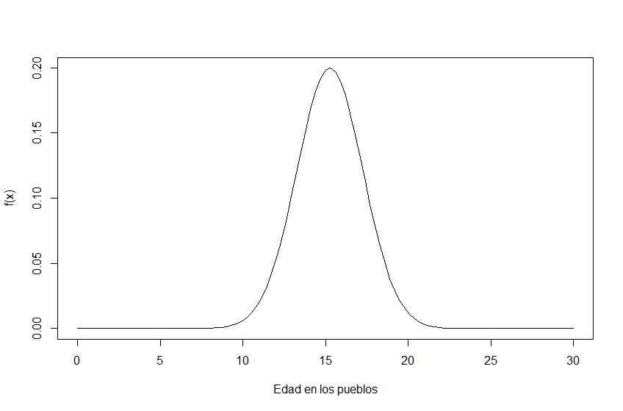
23
Conclusiones

Slide 24
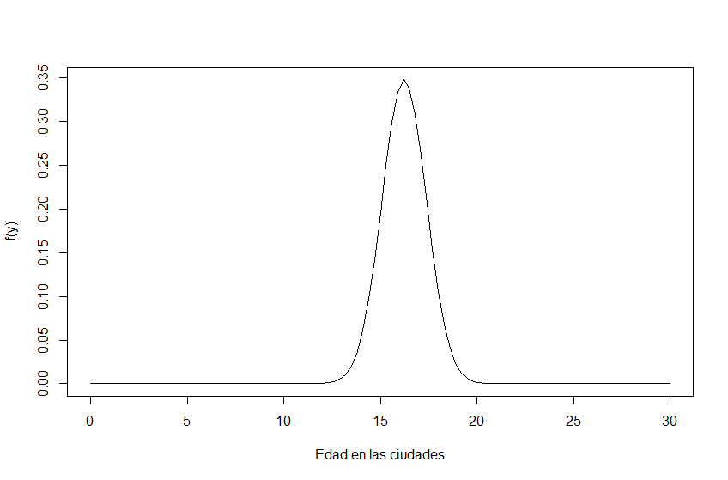
24
Conclusiones

Slide 25
FIN

